Slide 1



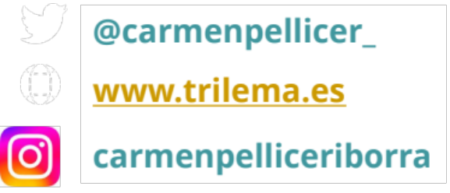
¿CÓMO INVOLUCRAR A LAS FAMILIAS EN LA EDUCACIÓN EMOCIONAL Y ESPIRITUAL DE SUS NIÑOS Y NIÑAS?
Carmen Pellicer Iborra
Presidenta Fundación Trilema

Slide 2


¿Qué nos preguntamos hoy?
ESPACIOS NUEVOS PARA EL TESTIMONIO
CULTIVAR EMOCIONES POSITIVAS
ENTRENAR LA AUTORREGULACIÓN/AUTONOMÍA
¿COMO SE APRENDEN LOS HÁBITOS
    De las emociones a los sentimientos
    De los valores a las virtudes
COMUNIDADES Y COMUNIÓN EDUCATIVA, el siempre difícil equilibrio entre la familia y la escuela.
SE APRENDER A AMAR, pero ¿Qué NO se puede enseñar en la escuela?
CÓMO SE NUTRE LA MEMORIA PROFUNDA: 8 claves para compartir con las familias
    Experiencias para aprender a amar
    Experiencias para aprender a contemplar

Slide 3

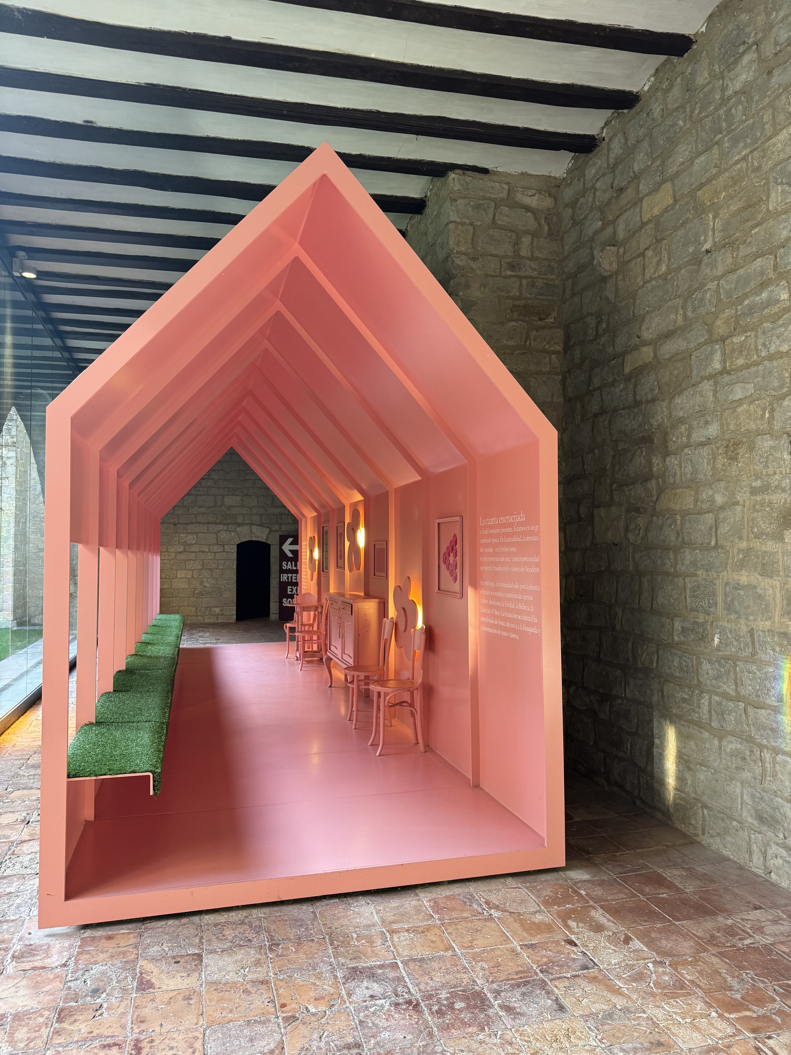
ESPACIOS NUEVOS PARA EL TESTIMONIO
…Las familias están cambiando
Desorientación en la creación de un nuevo modelo familiar: vivienda, inestabilidad laboral, emigración, separaciones, abuelos...
Ceder el testigo: Cambiar los modelos de paternidad: no son solo roles. Revisar la relación parental: Aumentar el tiempo con ellos…
Papel de la tercera edad. Ayuda y apoyo intergeneracional. Políticas sociales que se centren no solo cuando los niños son pequeños, padres ancianos, adolescentes.
Responsabilidad social, no es solo ‘medio ambiente’. Cambios en las empresas…Terminar con los techos de cristal.’ Políticas de conciliación del trabajo y la vida familiar.
LA TENTACIÓN DE LA AÑORANZA… Cualquier tiempo pasado NO fue mejor
Notes:
Cada etapa de Occidente ha supuesto una encrucijada:
1º Encuentro entre el crisitianismo y la Antigüedad: el crisitanismo signo de progreso
2º Antigñúedad y el crisiitanismo mediaval La elección de navarra por la crisitnadad
3º De la Edad Media a la Moderna: el espíritu misionero de Francisco Javier
4 la modernidad relativista, arrtificila , sin misterio y sin profundidad
NO SE PUEDE CAMBIAR LO QUE NO SE AMA

Slide 4

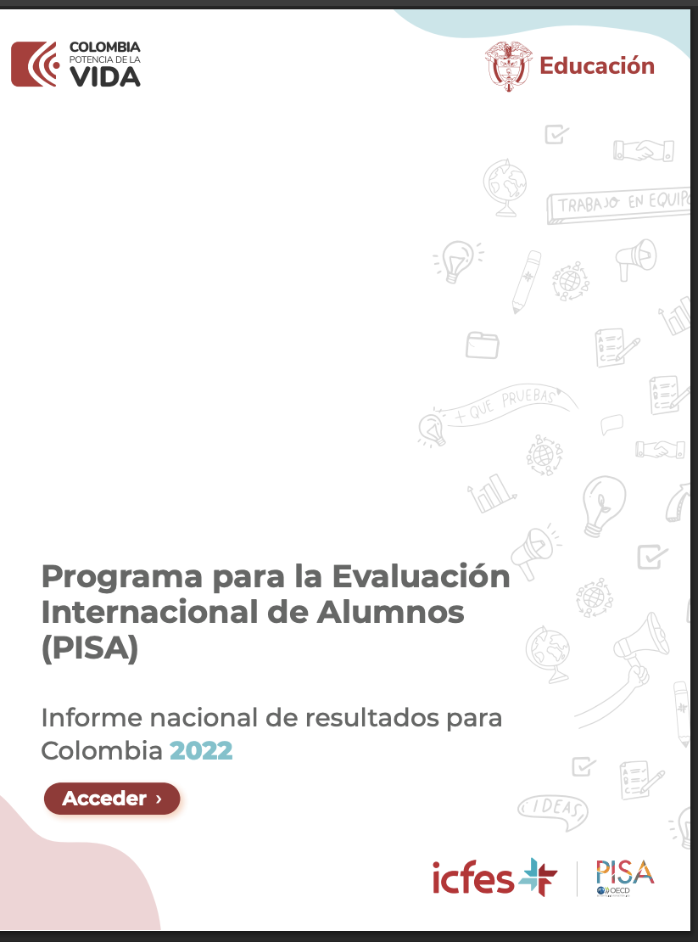
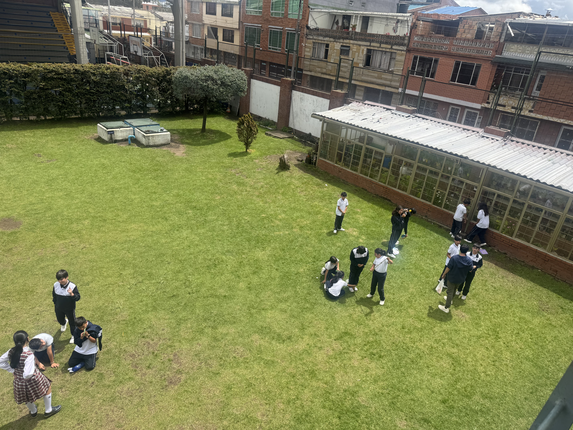
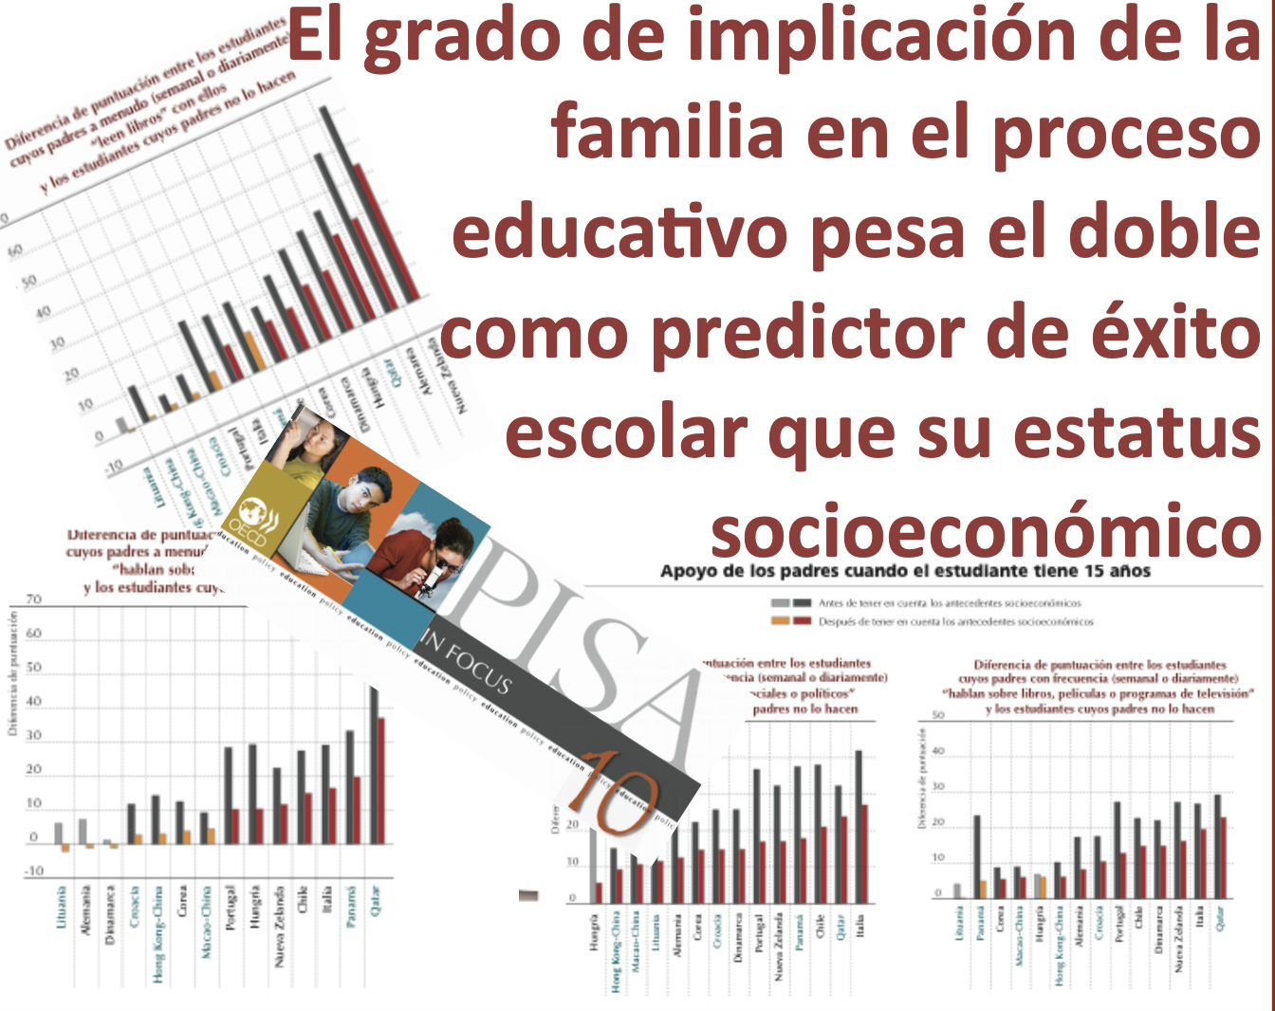

Pisa en Colombia…
Apoyo y disciplina en clases
Creación de un entorno de aprendizaje seguro
Asistencia regular a la escuela y puntualidad
Colaboración con las madres y los padres
¿y esto es suficiente?
Colegio LESTONAC Bogotá
Clase de Matemáticas, 04-6-2025

Slide 5
CULTIVAR EMOCIONES POSITIVAS
Desarrollar las habilidades para las relaciones personales
  La escucha
  El lenguaje no verbal
  La Empatía
  La ruptura
  Revelar la intimidad
Identificar quién queremos ser, física, moral, afectiva, espiritual, intelectualmente…
  Efecto Pygmalion
Autoevaluarnos con realismo
  Conciencia de las posibilidades y los límites

Slide 6
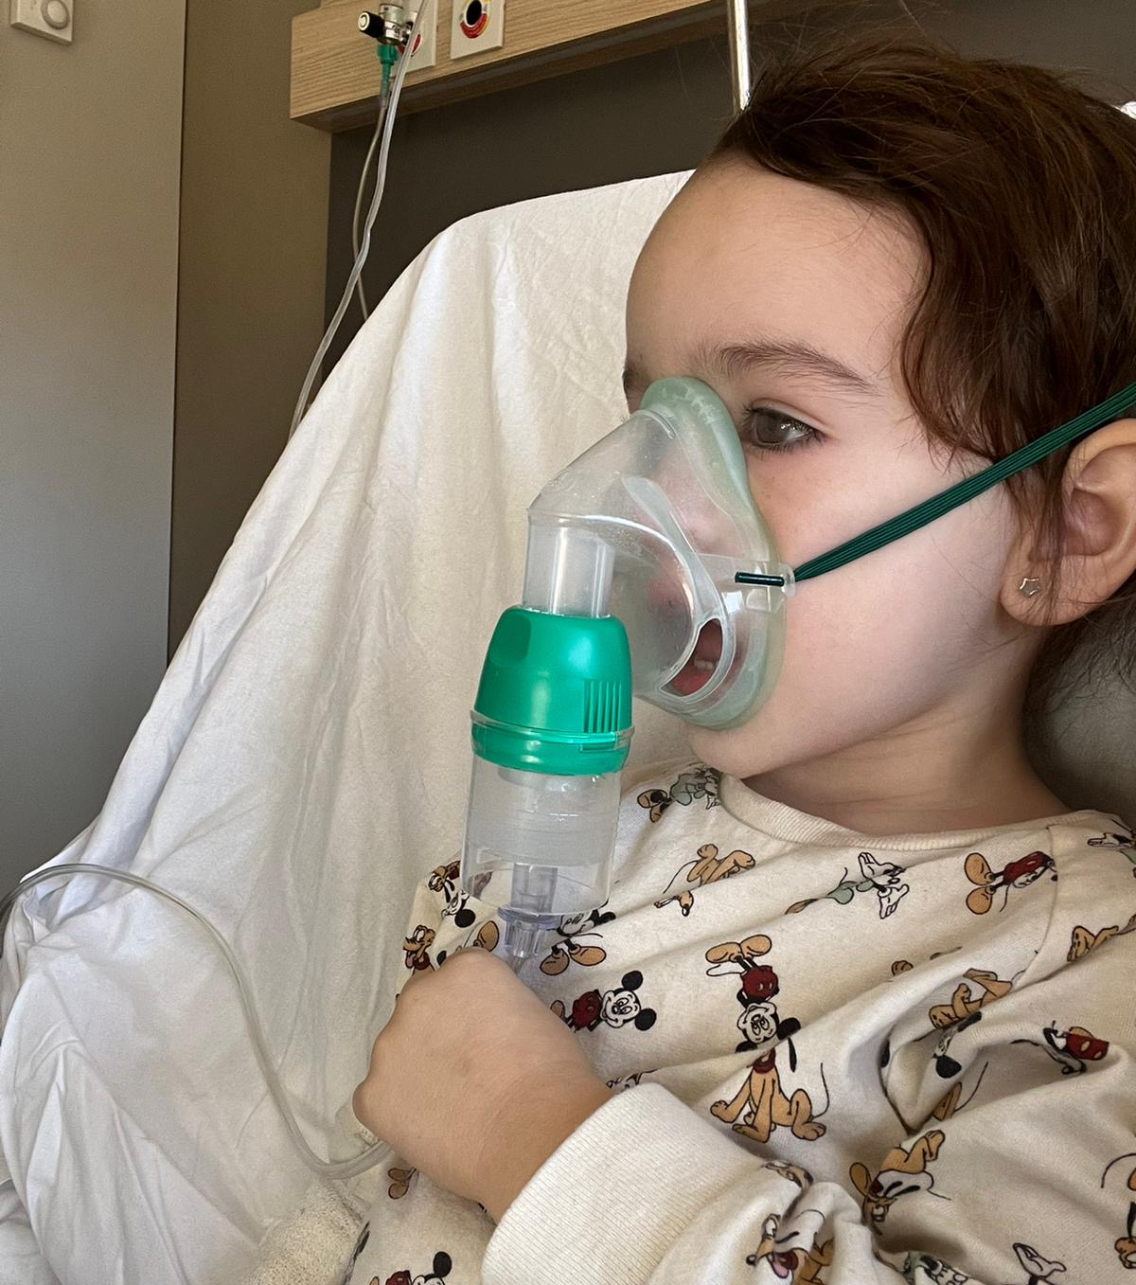
ENTRENAR
AUTOcuidado / AUTOnomía /AUTOregulación
Marcarse objetivos y alcanzar logros
Ser proactivos y tomar decisiones
Hacerse responsables de las consecuencias de nuestras acciones
Controlar la impulsividad y posponer la gratificación
Construir la perseverancia y la voluntad
Resolver problemas y gestionar conflictos
  Gestionar el enfado y la frustración
  Gestionar el stress
Desarrollar la resiliencia

Slide 7
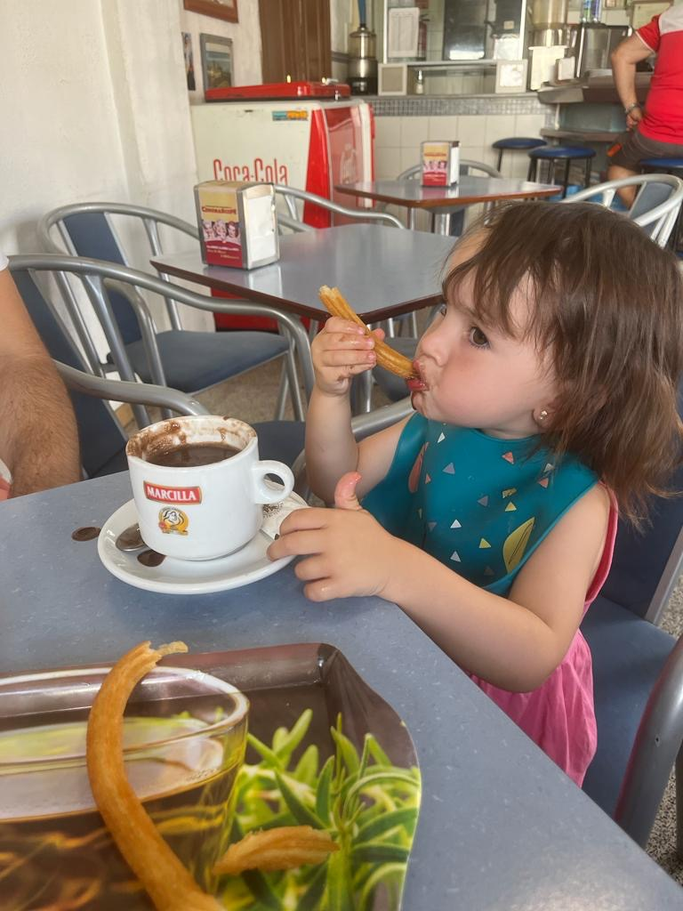
CÓMO SE ADQUIEREN LOS HÁBITOS
COMPRENDER los conceptos básicos relacionados con la alimentación, ejercicio físico, descanso, equilibrio emocional, autorregulación, estudio, ética…
SER CONSCIENTES de riesgos, consecuencias, beneficios, barreras y posibilidades de actuación.
ANALIZAR las influencias internas y externas
ACCEDER a experiencias de éxito, modelos, recursos y estados emocionales que favorecen una vida sana y equilibrada
PRACTICAR asiduamente comportamientos simples asociados a cada hábito
DEMOSTRAR habilidades de comunicación y asertividad para evitar riesgos y promover una vida plena
PROMOVER el bienestar integral en entornos personal, familiar y comunitario

Slide 8
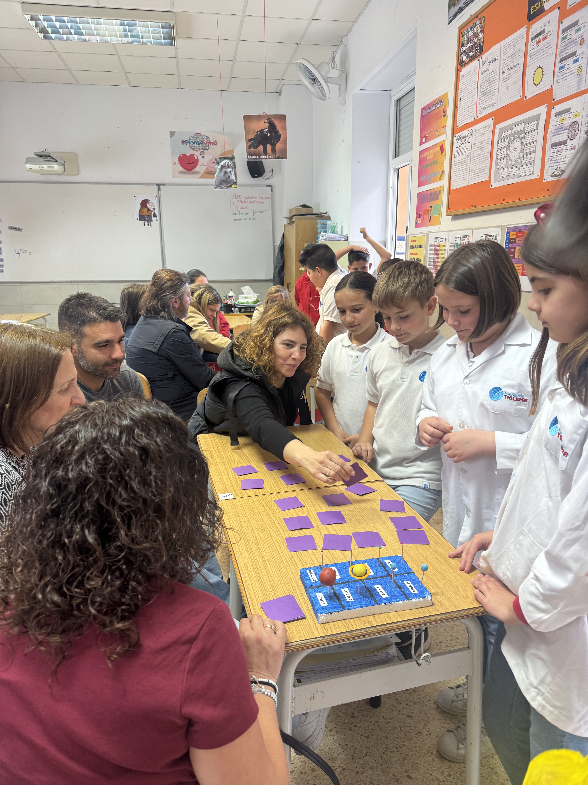
Comunidad y comunión educativa entre escuelas y familias
No es compartir espacios
No es compartir tiempos
No es compartir ideas
No es negociar nuestro proyecto educativo
Es COMPARTIR UNA VISÓN Y UNOS VALORES que dan sentido a la acción que estamos realizando juntos:
  Estableciendo OBJETIVOS COMPARTIDOS
  Fomentando EXPERIENCIAS ENRIQUECEDORAS
  Explicitando criterios de EVALUACIÓN DE LOGRO más allá de lo académico

Slide 9
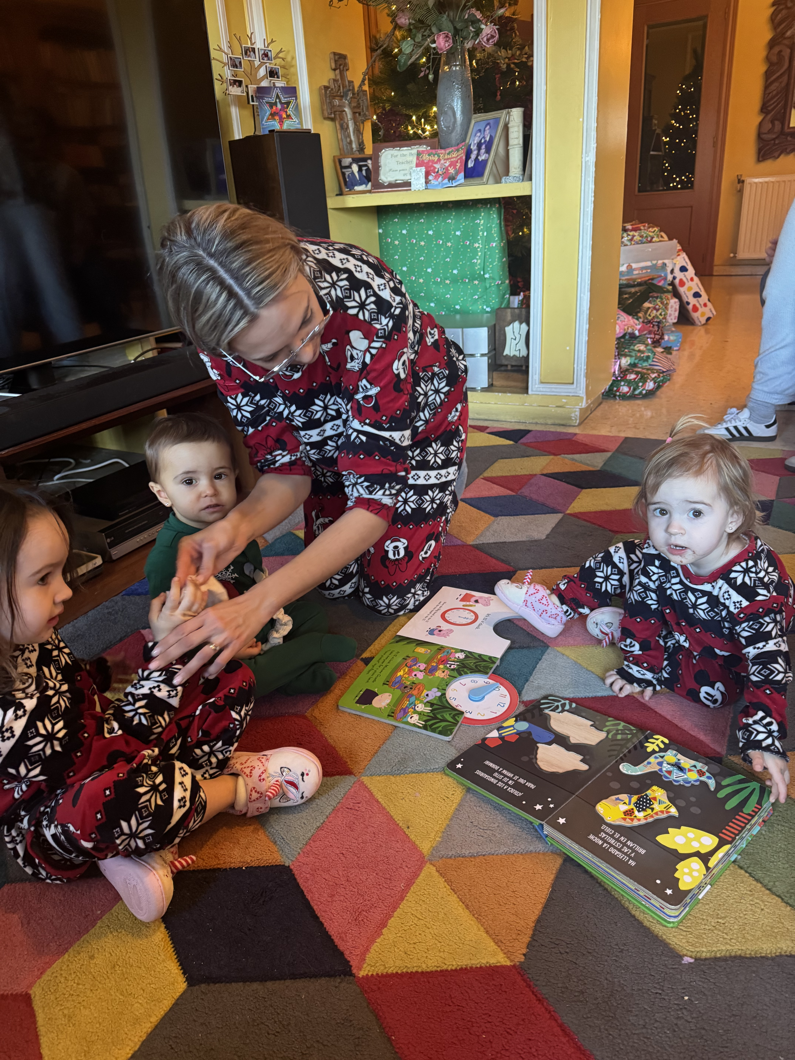
Qué compromisos podemos pedir a las familias
Definir cuales son los objetivos que desean en la educación de sus hijos
Colaborar en los tiempos en familia para alcanzar esos mismos objetivos
• Estar presente en la vida del centro escolar y la comunidad local:
  Estimular el aprendizaje
  Narrar la clase
  Conocer las dificultades y fortalezas de los hijos
  Establecer exigencias y horizontes
  Ofrecer recursos y experiencias de aprendizaje
  Fomentar las relaciones humanas con los iguales
  Aportar información sobre la vida familiar de los niños
  Propiciar actividades compartidas
  Participar en la gestión y organización del centro escolar

Slide 10
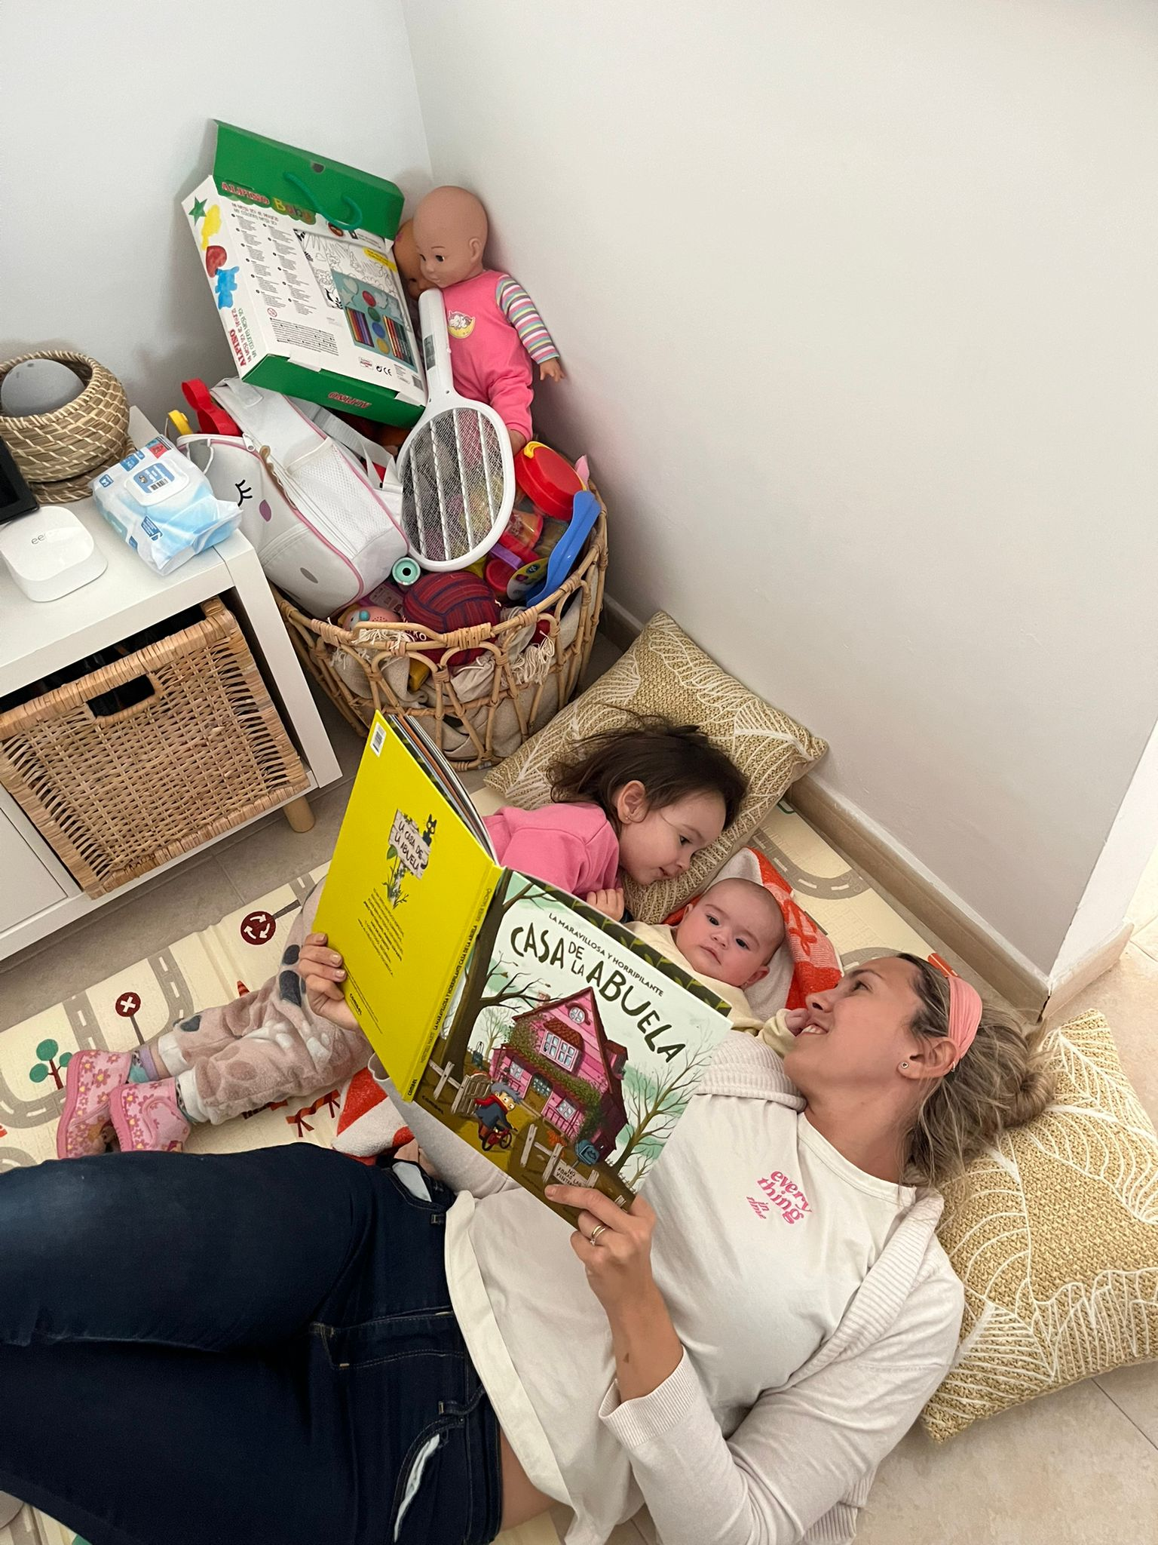
Se aprende a amar…Pero…¿qué no se puede enseñar en la escuela?
Educar para la vida personal
Educar para construir el hogar
  Responsabilidad del cuidado
  Intimidad … lo propio
  Pertenencia … tener dirección
  Las memorias, los recuerdos
  La comodidad … rutinas propias
  ¿Qué necesito yo?/¿qué necesitan los otros?
Educar para la acogida
Enseñar las Ciencias domésticas:
  Nutrición, seguridad, cuidado de animales, limpieza, orden, presupuestos y compras, luz, ventilación, reparaciones domésticas, cuidado de la ropa…
El placer de lo casero … ser autores de las cosas pequeñas
  LA cocina, jardín, decoración
  La hospitalidad
  Crear belleza
El amor a los lugares, espacios, raíces
LA experiencia de la maternidad y la paternidad
El crecimiento interpersonal
  La amistad
  El amor romántico
Preparar para el trabajo
  El énfasis en el dinero
  Moverse hacia la igualdad
  Respeto y prioridades
  Nutrir todos los talentos
Practicar la democracia
  El servicio
  La participación

Slide 11
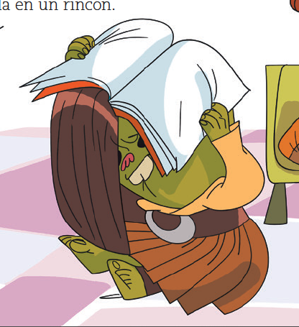
1.Y en concreto,
¿qué hacemos las familias?
TIMIDONA
Propicia el DIÁLOGO:
  Habla con cada uno de ellos a solas
  Favorece las relaciones sociales, también
  virtuales, con sus iguales
  Pregúntales con frecuencia
  Apaga todas las pantallas algunos ratos
  Comparte tus sentimientos y acepta y consuela su frustración
  Confía en sus posibilidades y elógiales cuando superan alguna barrera
  Ayúdales a crear propuestas para relacionarse con otros, también virtualmente
  Aprende de ellos y con ellos

Slide 12
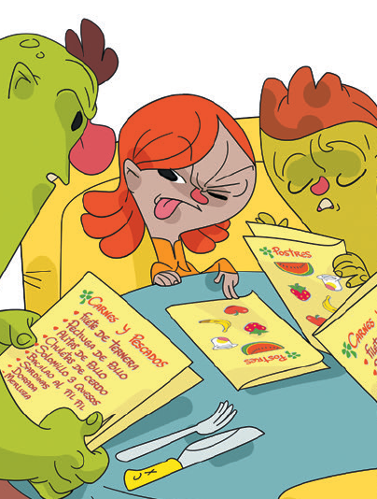
CAPRICHONA
2.Y en concreto, ¿qué hacemos las familias?
Fomenta la RESPONSABILIDAD y fija LÍMITES:
  Fomenta las actividades de colaboración
  Establece rutinas diarias pero flexibles
  Procura hacerles encargos y elogia los logros
  Hacerles ver que tenemos confianza en ellos y que ellos deben confiar en sí mismos.
  Establecer normas y límites firmes.
  No hagas comparaciones con hermanos o compañeros
  Cierra el día, celebrando algo positivo que han logrado

Slide 13

3.Y en concreto, ¿qué hacemos las familias?
CUIDA los ESPACIOS dentro y fuera
  El amor a los lugares, hacerlos propios
  La luz natural cuando es posible
  El silencio o los cascos
  Comodidad y ‘movilidad’
  El orden, el cuidado y la higiene
  Poner en práctica medidas de ahorro y uso adecuado de agua, luz, papel, alimentos...
  Conocer los métodos de reciclaje y utilizar los contenedores correctamente.
  Prestar cuidado a animales y plantas.
CONTAMINÓN

Slide 14
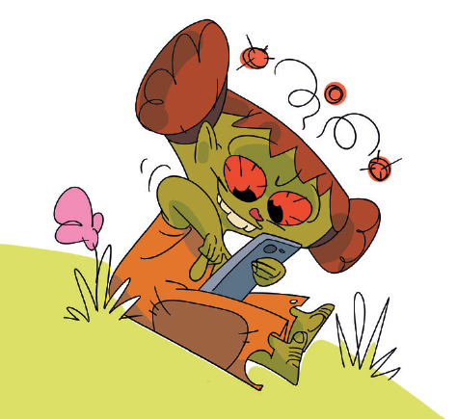
4. Y en concreto, ¿qué hacemos las familias?
Equilibra el uso del TIEMPO:
  Comparte actividades ordinarias, juegos y ejercicio físico
  Respeta tiempo libre, fin de semana, fiestas
  Mantén un horario regular
  Saber dónde, en qué y cómo están jugando: Los riesgos de la ludopatía
  Crea una rutina antes de dormir
  o un momento de relajación antes de dormirse.
  Nunca utilices la cama como castigo.
  Pierde el tiempo y abúrrete con ellos
DIGITONA

Slide 15
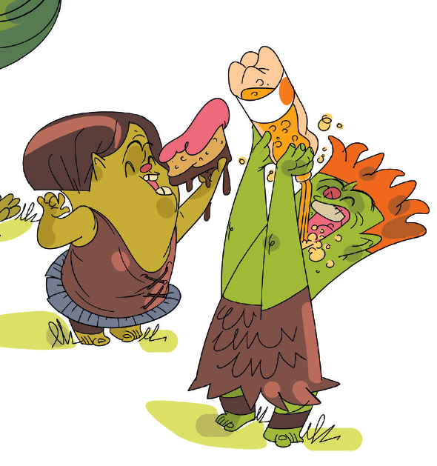

5. Y en concreto,
¿qué hacemos las familias?
Cuida la ALIMENTACIÓN y LA HIDRATACIÓN SALUDABLE
Enseña los hábitos alimentarios saludables predicando con el ejemplo: Comed todos lo mismo.
Consume alimentos frescos o mínimamente procesados, potenciando que sea un menú variado.
Comed todos juntos al menos una vez al día , en ambiente relajado
Rompe algunas reglas en algunos momentos especiales
Evita los distractores: las pantallas no son comensales
Recomienda que tengan accesible un vaso de agua y que beban con regularidad.
DULCITONA

Slide 16
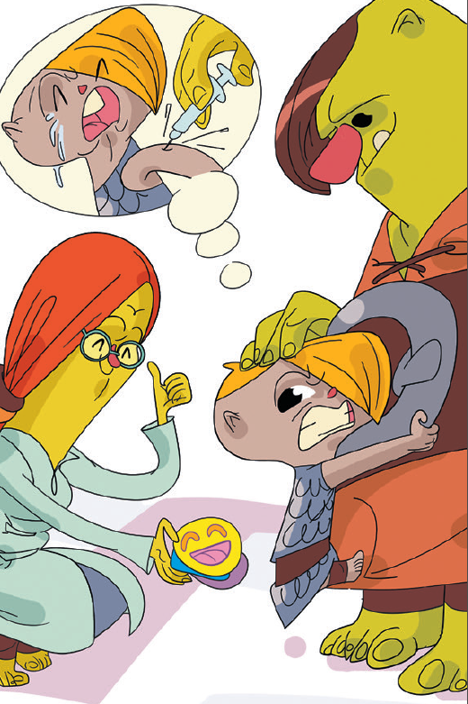
6. Y en concreto, ¿qué hacemos las familias?
MANTEN EL EQUILIBRIO Y LA CALMA:
  Genera un ambiente de seguridad
  Afronta momentos de miedo, enfado, apatía, aburrimiento con serenidad: Tú eres el adulto…
  Comprender sus miedos y no pretendas cambiar su actitud al instante.
  Reforzar la confianza y felicitarle con cada pequeño logro.
  Enseñar estrategias para enfrentarse a los miedos: respiración, pensamientos positivos, valorar si son miedos reales o no…
  Comparte con otros adultos la situación
  Evita el exceso de infoxicación
  Blinda tiempos para ti y escúchate a ti mismo
.
FOBITÓN

Slide 17
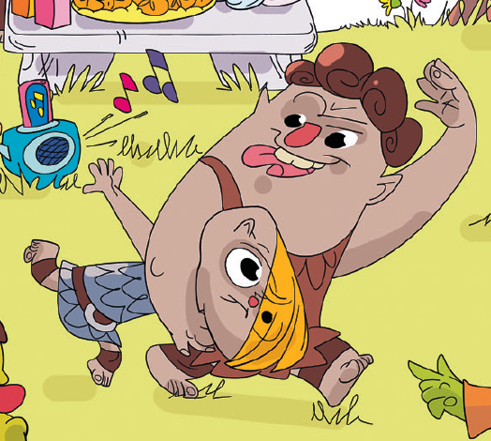
7. Y en concreto, ¿qué hacemos las familias?
Practica una DISCIPLINA POSITIVA:
  Adelántate a los problemas
  Establece límites claros, pocos y consensuados, en momentos tranquilos
  Ayudarles a comprender qué les provoca los celos o la irritabilidad.
  Facilitarles herramientas para controlar los celos: pensar antes de responder, respirar, contar…
  Priorizar el trabajo del autocontrol si se muestra prepotente, agresivo o habla despectivamente de otros en repetidas ocasiones.
  Ayudarle a asumir las conductas negativas y las consecuencias.
  Tómate una pausa y respira hondo antes de reaccionar
  Castigos cortos, realistas y vinculados a las consecuencias de lo que han hecho.
BURLATÓN

Slide 18

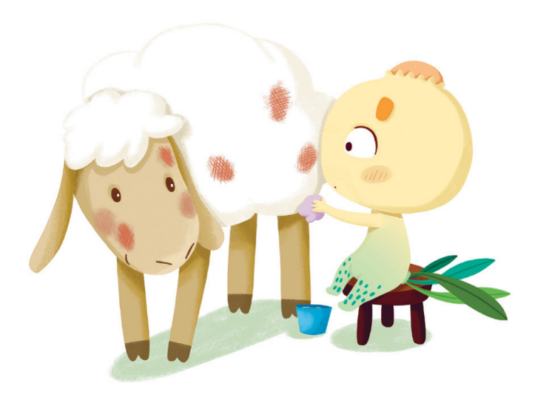
8. Y en concreto, ¿qué hacemos las familias?
Invita a la TRANSCENDENCIA
Ayúdales a expresar sus fortalezas pero también sus necesidades
Busca momentos para el silencio y la soledad
Disfruta de la belleza con ellos y expresa asombro y maravilla
Estimula su creatividad y su aprecio por el arte
Acércales testimonios de personas excepcionales
Relaciona las creencias personales con las celebraciones culturales
Habla sobre Dios, Jesús, y cuenta relatos religiosos
Habla sobre el futuro, haz planes con ellos e implícalos en su realización
Llora y celebra el dolor tanto como la fiesta.
Ritualiza los momentos importantes de sus vidas
Haz que participen en experiencias de cuidado
Pídeles sacrificios por causas más grandes pero cercanas
Crea experiencias de perdón y de gratuidad

Slide 19
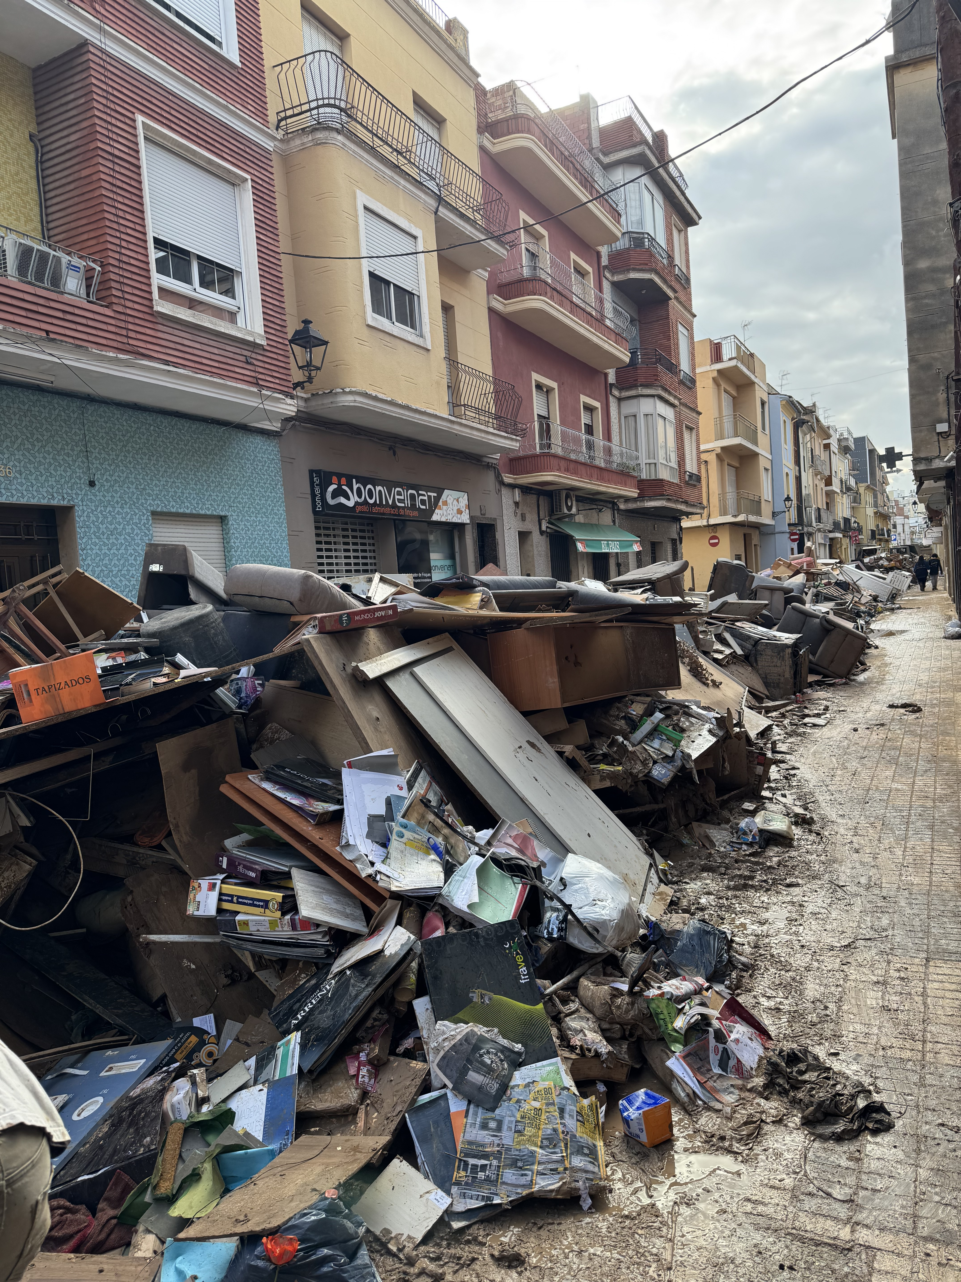
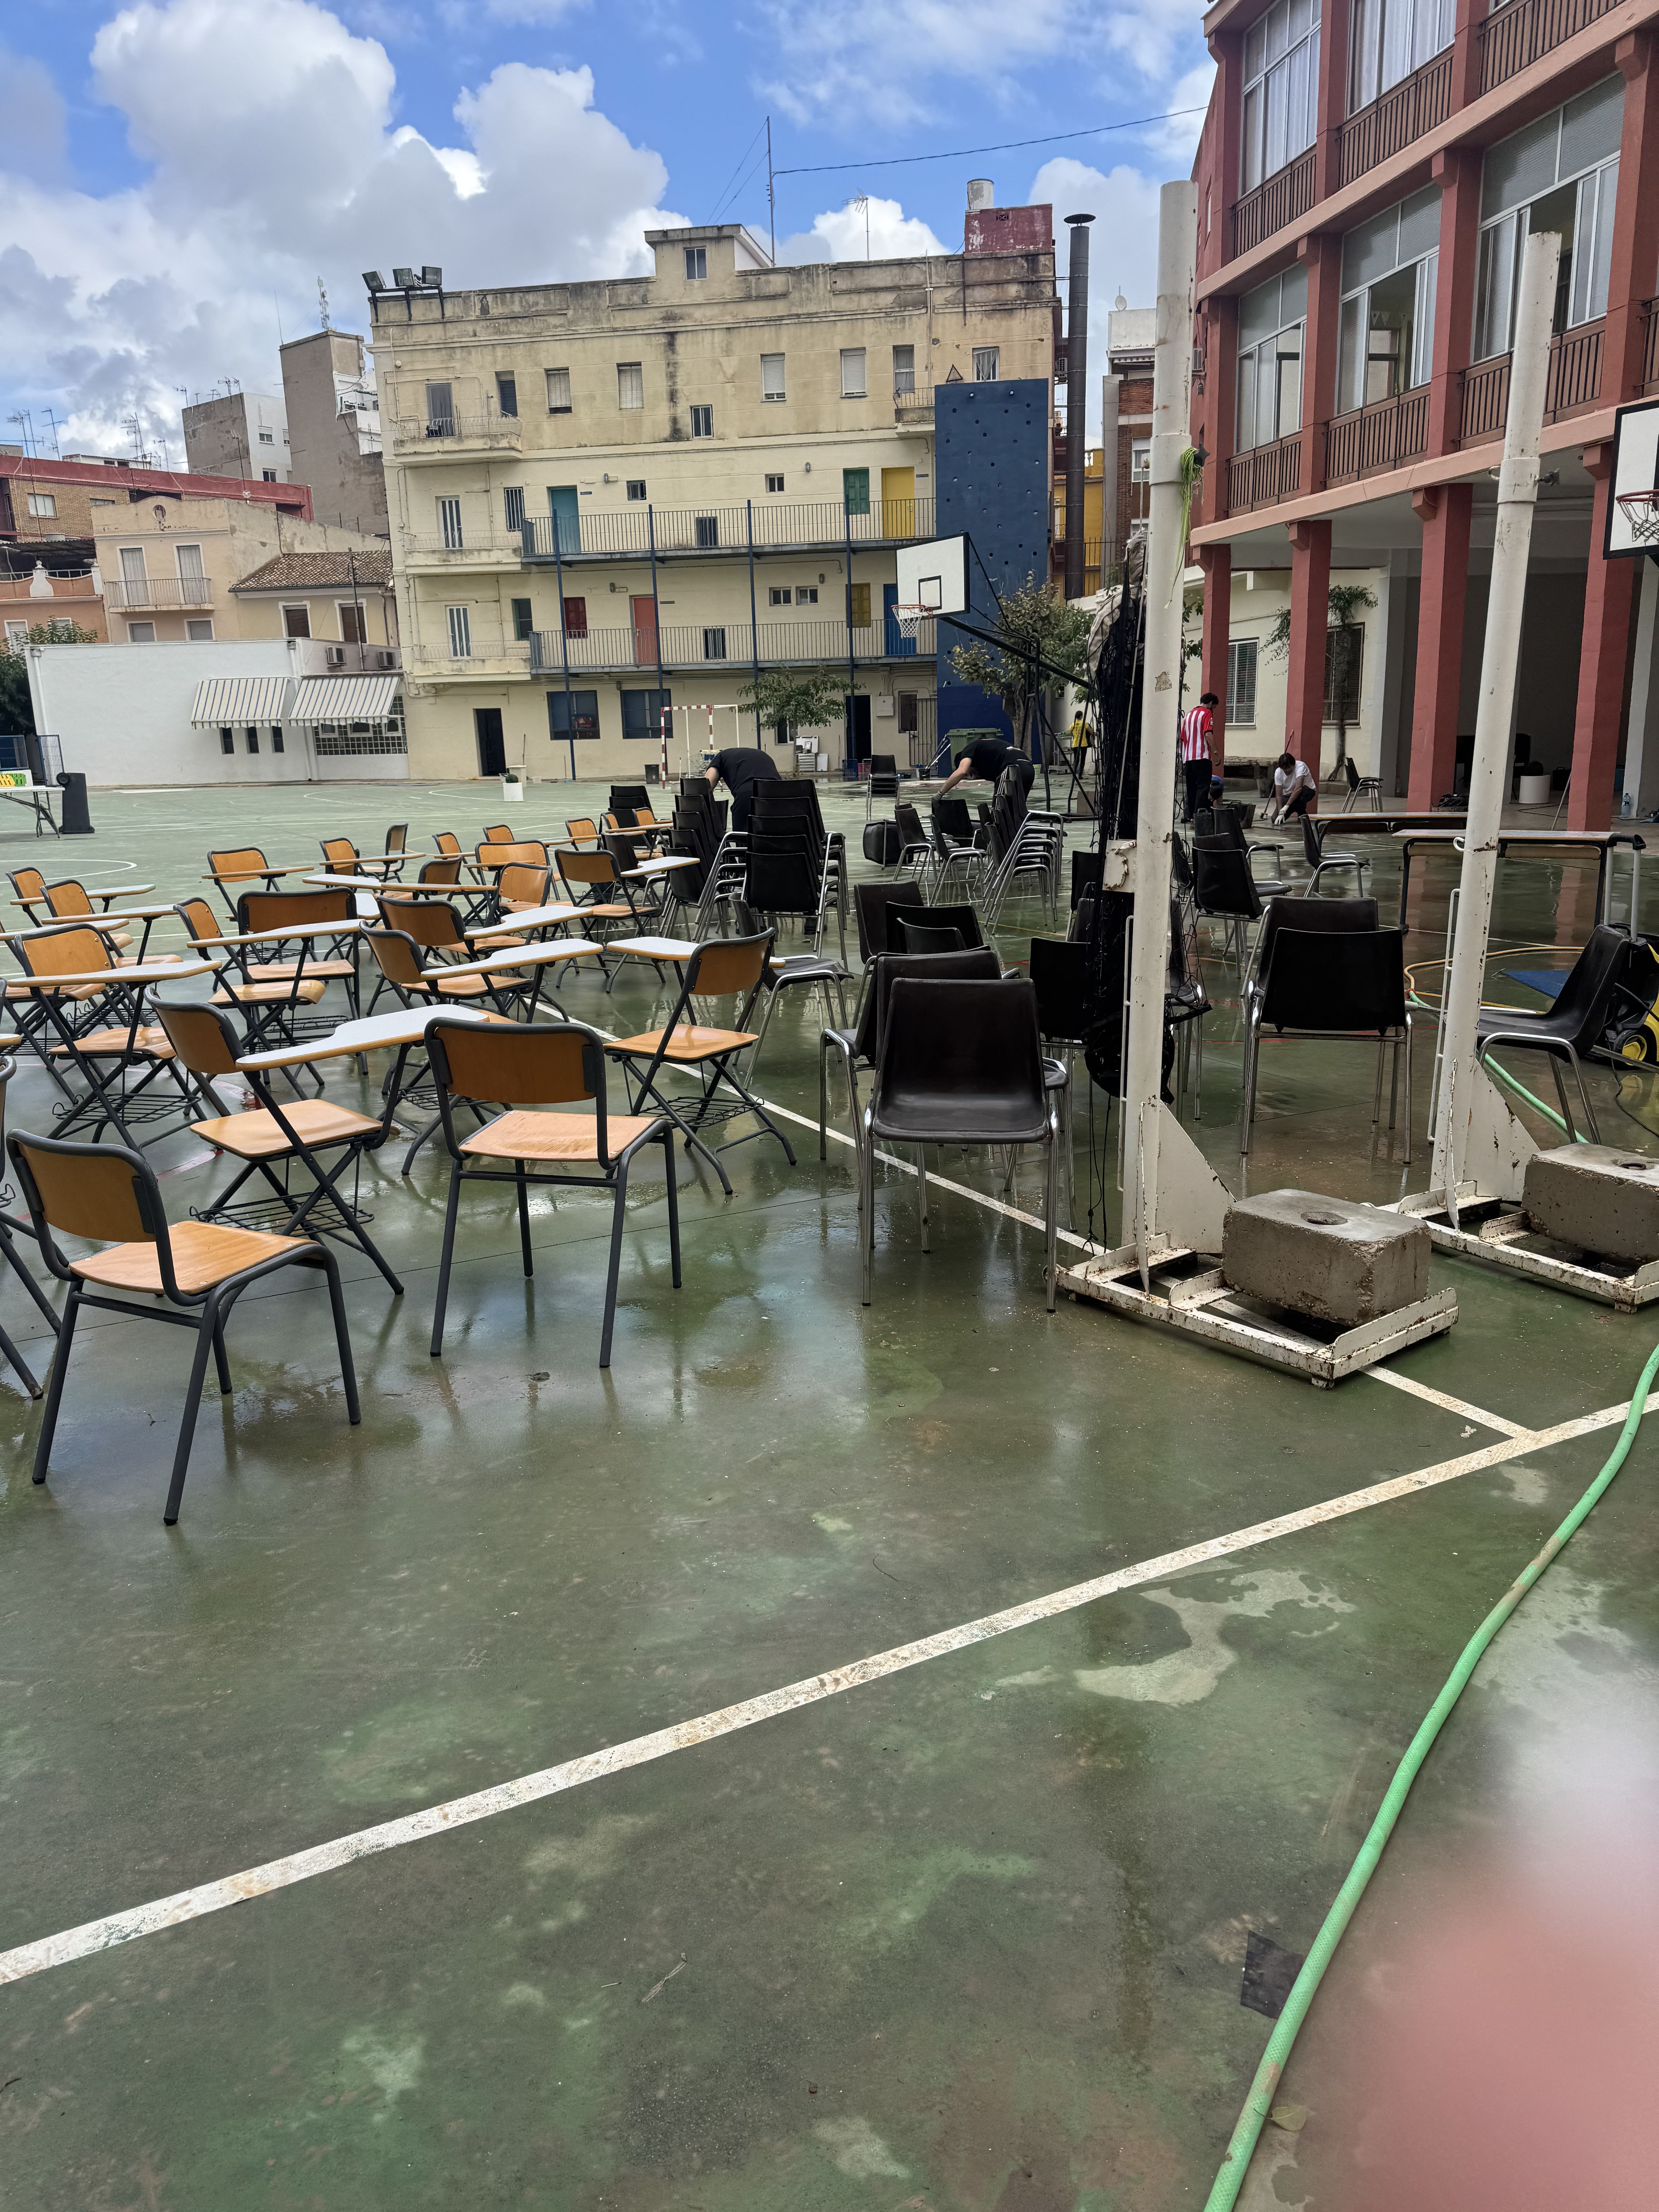
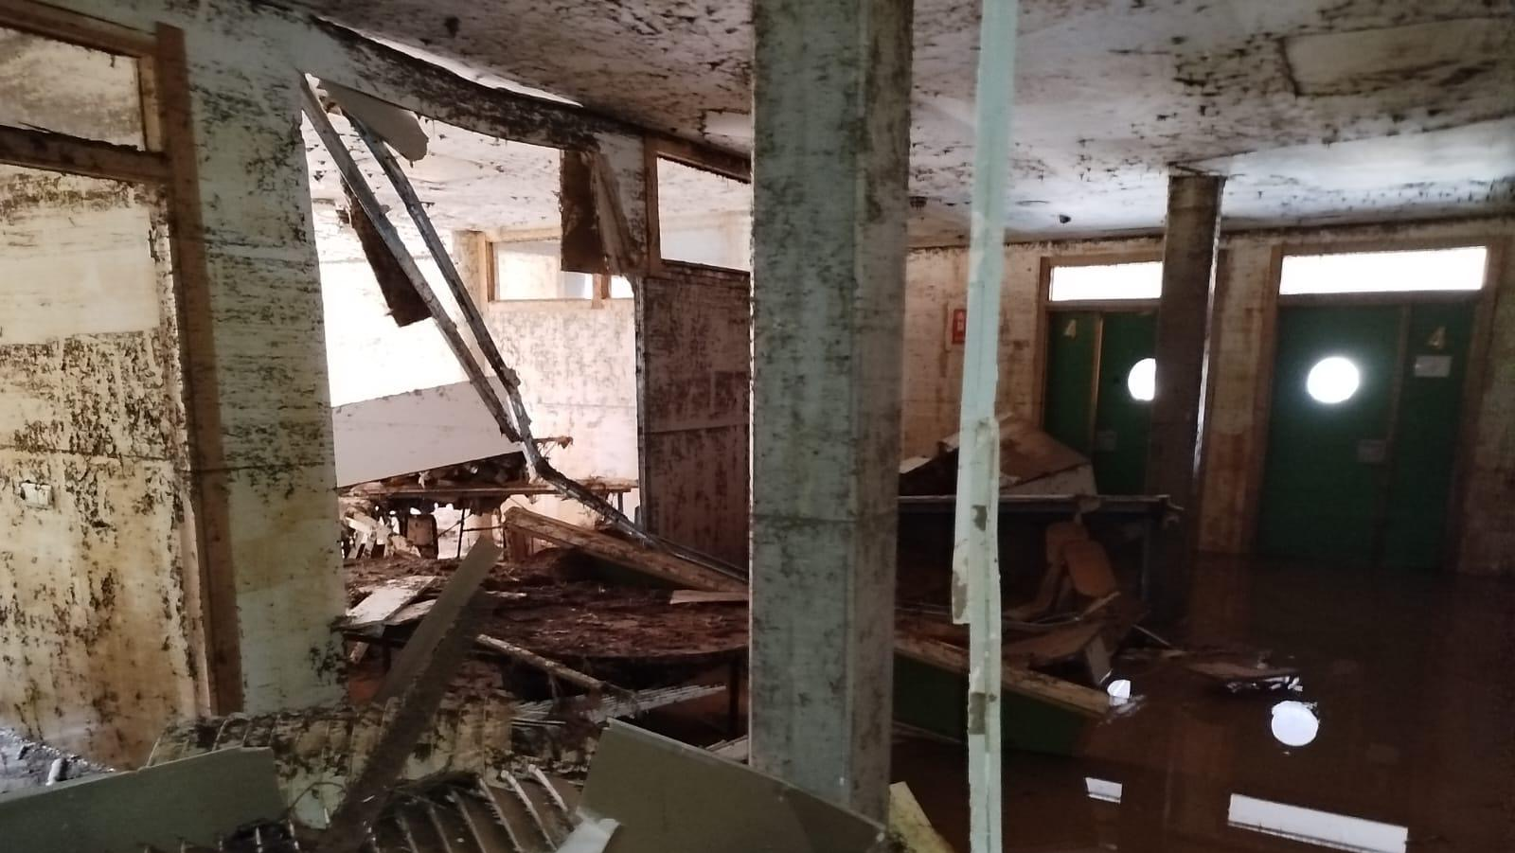
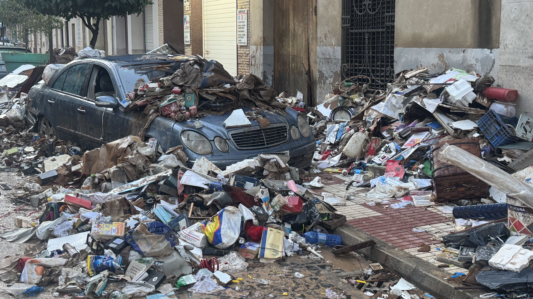
‘PRIMERO VINIERON A AYUDAR EN LA ESCUELA, ANTES QUE EN SUS HOGARES’
Unir esfuerzos para alcanzar una alianza educativa amplia, con vistas a formas personas maduras, capaces de reconstruir el tejido relacional y crear una humanidad más fraterna.” FRANCISCO, 7 de febrero de 2020).

Slide 20

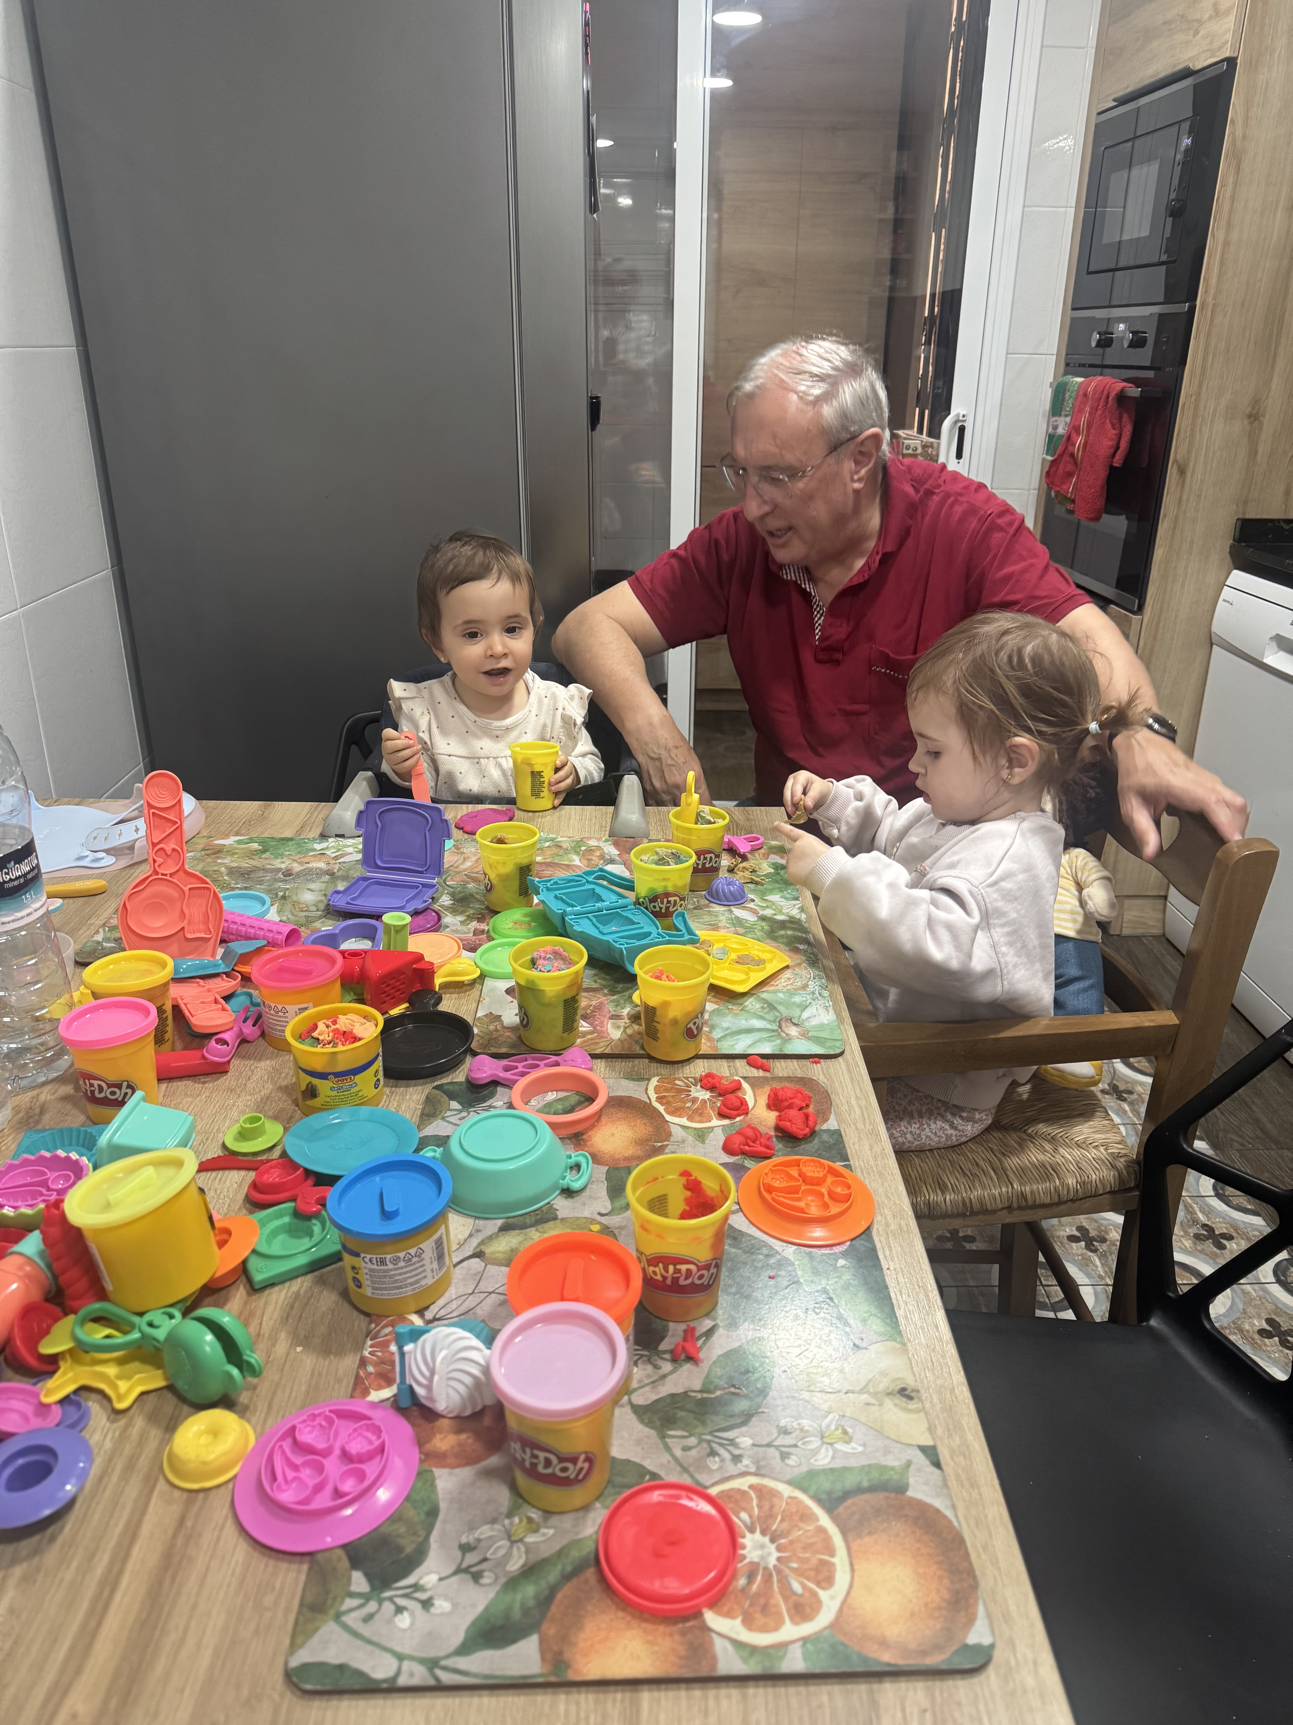

¡GRACIAS!

